Slide 1

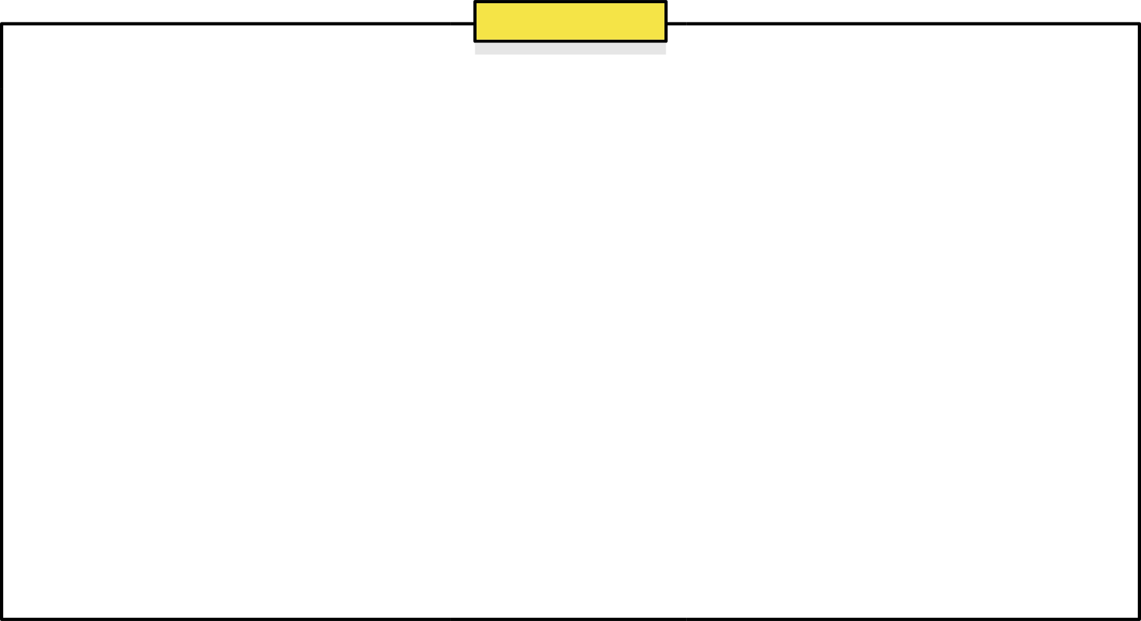


TEAM _ 다다익선
2025.05.10
LG U+ WHY NOT SW CAMP 6기
돈쭐 유발자
aka. 반응 분석형 마케팅 자동화 플랫폼
조선영 이찬웅 윤상현 유지선

Slide 2






TEAM _ 다다익선
INDEX
목차
팀소개
프로젝트 목적 및 시장 분석
앱의 주요 기능
프로젝트 기술
프로젝트 수행 방향

Slide 3







TEAM _ 다다익선
팀 소개 및 업무 분담
팀장
팀원
팀원
팀원
조선영
이찬웅
유지선
윤상현
DB ERD 서비스 플로우, 산출물 관리
발표 자료 제작,
데이터 추출 및 처리
피그마 디자인,
서비스 구현 및 개발
PPT 작성,
서비스 구현 및 개발

Slide 4

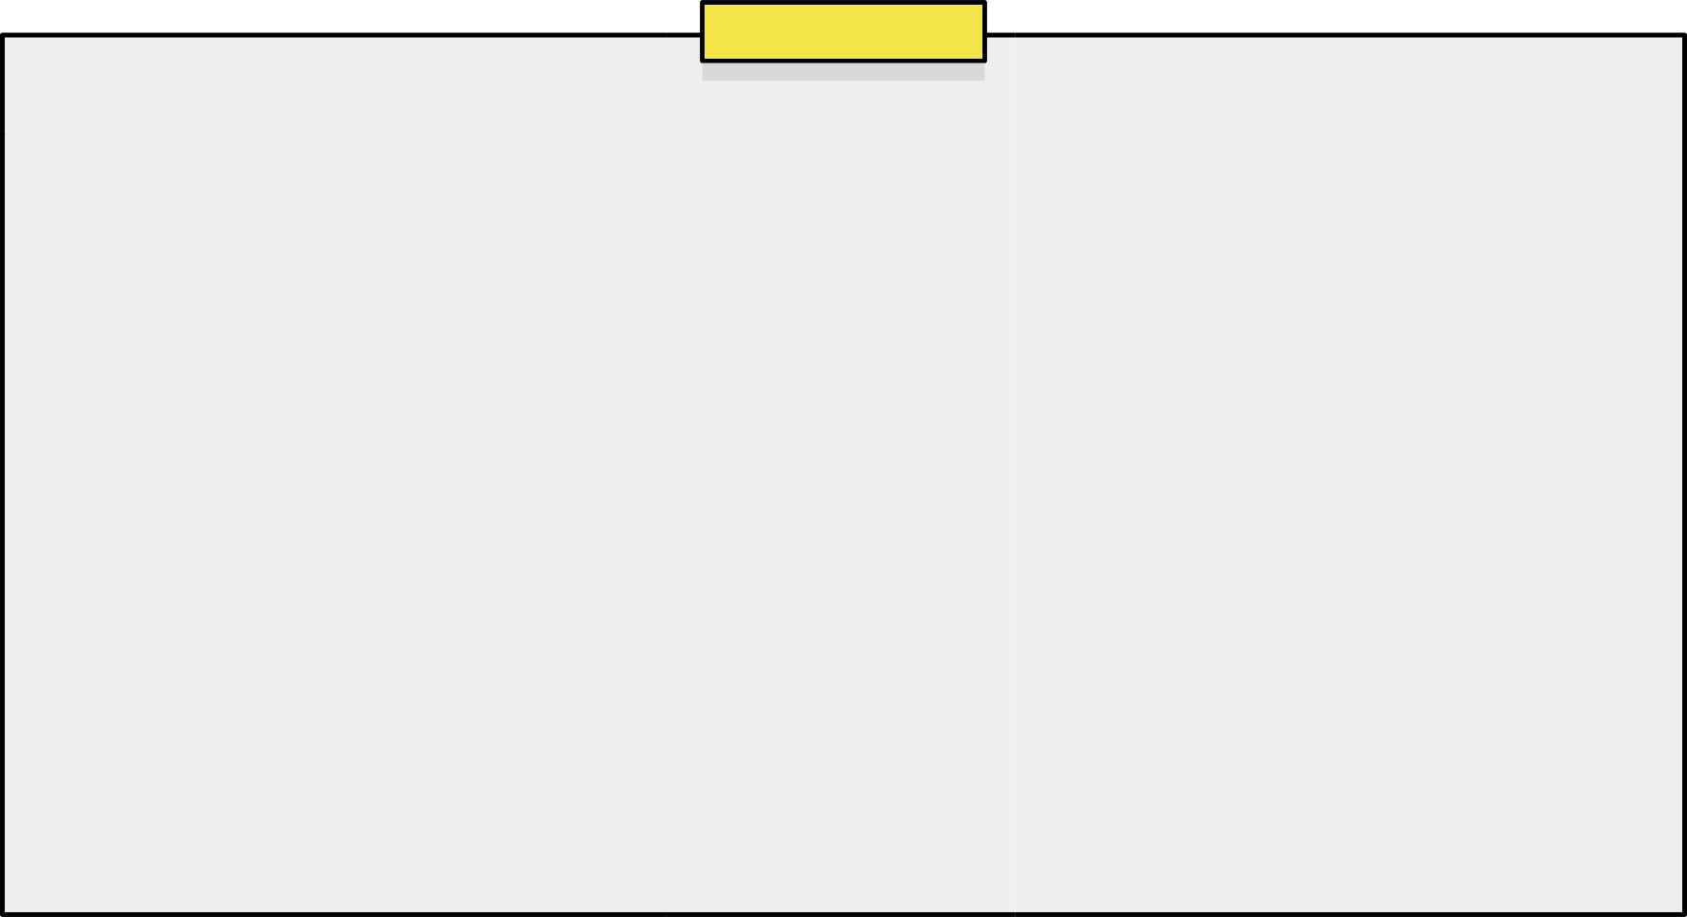


TEAM _ 다다익선
프로젝트 목적 및 시장 분석

Slide 5



TEAM _ 다다익선
프로젝트 목적
자영업자 플랫폼 분석 및 홍보성 메시지 추천 플랫폼
다양한 플랫폼을 운영하는 개인 자영업자를 대상으로
각 플랫폼별 성과를 분석하고, 고객 반응에 기반한 마케팅 문구를 자동 추천 및 카카오톡으로 발송할 수 있는 플랫폼을 구축한다.

Slide 6



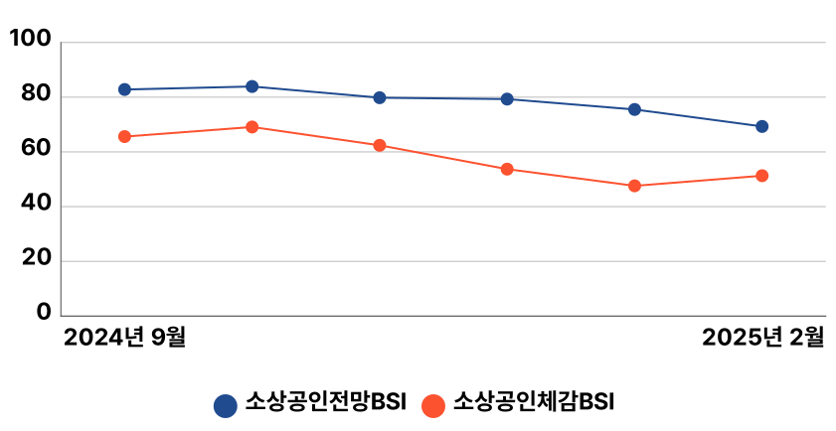
TEAM _ 다다익선
시장 분석
[ 소상공인시장 경기동향 ]
문구 추천 기능으로 마케팅 성과 개선
플랫폼 운영에 익숙하지 않은 자영업자도
쉽게 마케팅을 활용 가능
자영업자는 해당 플랫폼의 전략 구축이 가능
출처 : https://www.index.go.kr/unity/potal/main/EachDtlPageDetail.do?idx_cd=1199

Slide 7
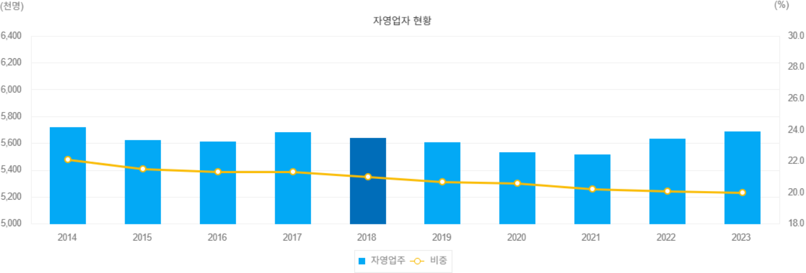
TEAM _ 다다익선
플랫폼 타켓층
코로나19 충격 이후 회복세를 보이는 자영업자 수는 2021년부터 지속적으로 증가하는 추세
이러한 자영업자 증가 추세는 관련 앱의 잠재 수요층 확대를 의미하며, 자영업자 타겟 서비스 개발의 시장성을 뒷받침
출처 : https://www.index.go.kr/unity/potal/main/EachDtlPageDetail.do?idx_cd=2779

Slide 8

TEAM _ 다다익선
앱의 주요 기능

Slide 9

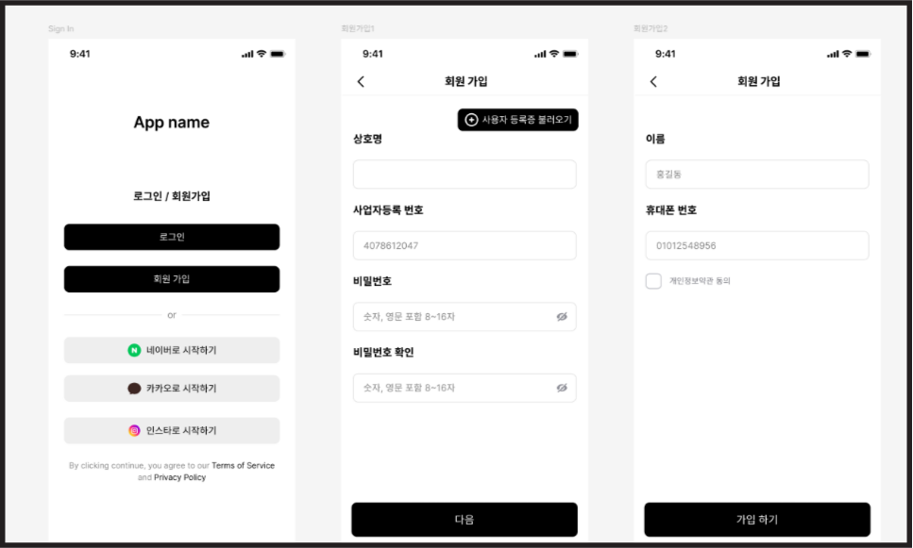
TEAM _ 다다익선
앱의 주요 기능 - 로그인 화면
사업자 등록증 인증 역할
트렌드 & 반응 분석
플랫폼 맞춤 문구 추천
카카오톡으로 간편 발송
성능 기반 자동 개선
사용자 자유 수정
인스타그램 제품 링크 자동 추가

Slide 10
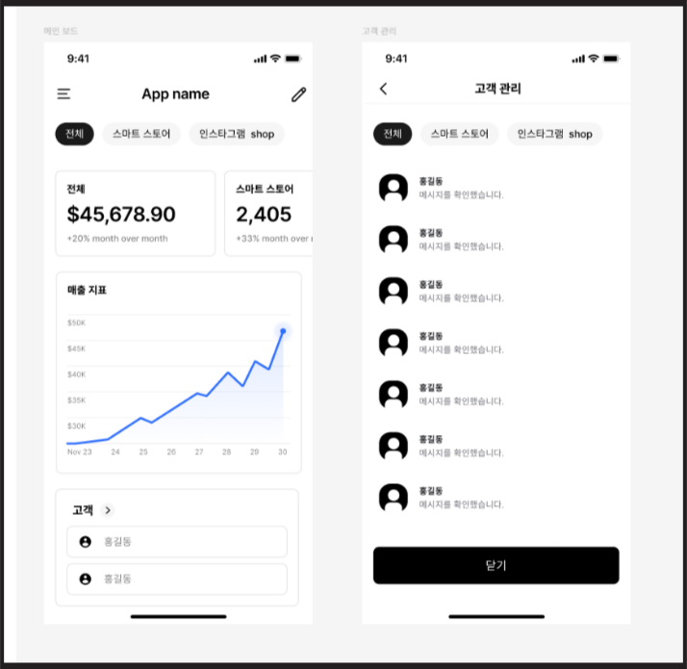
TEAM _ 다다익선
앱의 주요 기능 - 핵심기능 1
플랫폼 분석 서비스
플랫폼 간 성과 비교 제공
사용자의 모든 플랫폼 데이터를 기반으로,
가장 효과적인 제품과 고객 반응을 정밀 분석
ex) 네이버에선 이 제품이 잘 팔리고 이 연령대가 많다.
인스타에선 다른 제품이 잘 팔리고 이 연령대가 많다.

Slide 11
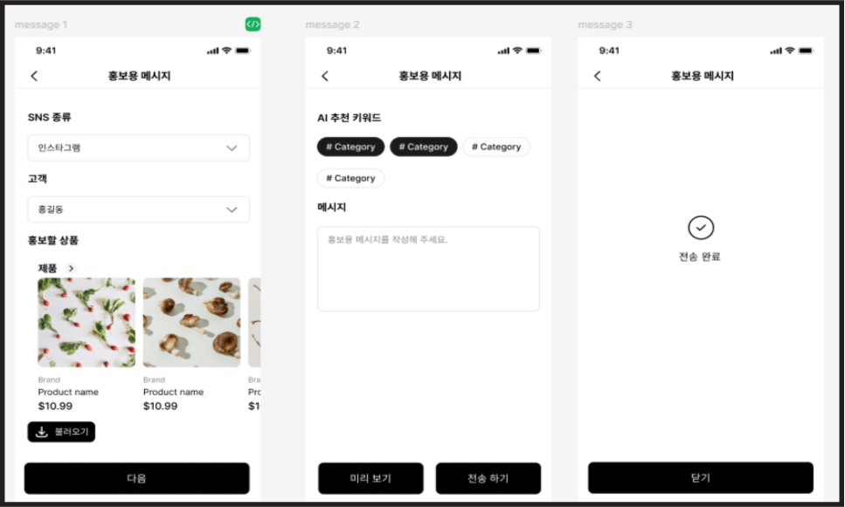
TEAM _ 다다익선
앱의 주요 기능 - 핵심기능 2
플랫폼 데이터와 실시간 반응 분석으로 카카오톡 최적 홍보 문구 추천
트렌드 & 반응 분석
플랫폼 맞춤 문구 추천
카카오톡으로 간편 발송
성능 기반 자동 개선
사용자 자유 수정
인스타그램 제품 링크 자동 추가

Slide 12
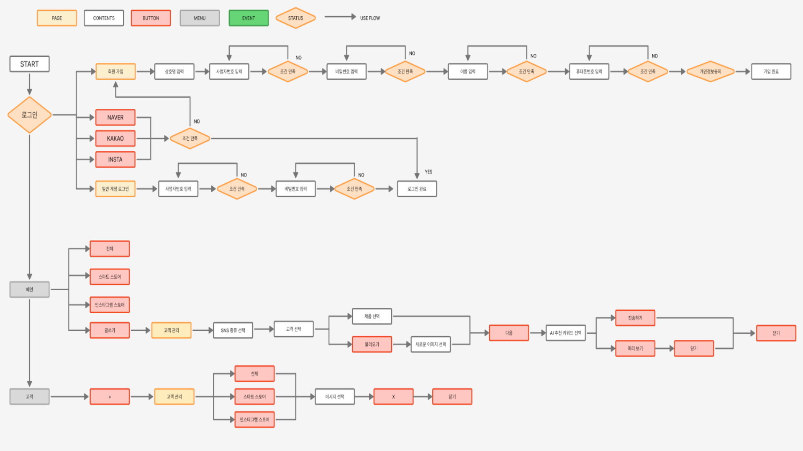

Slide 13
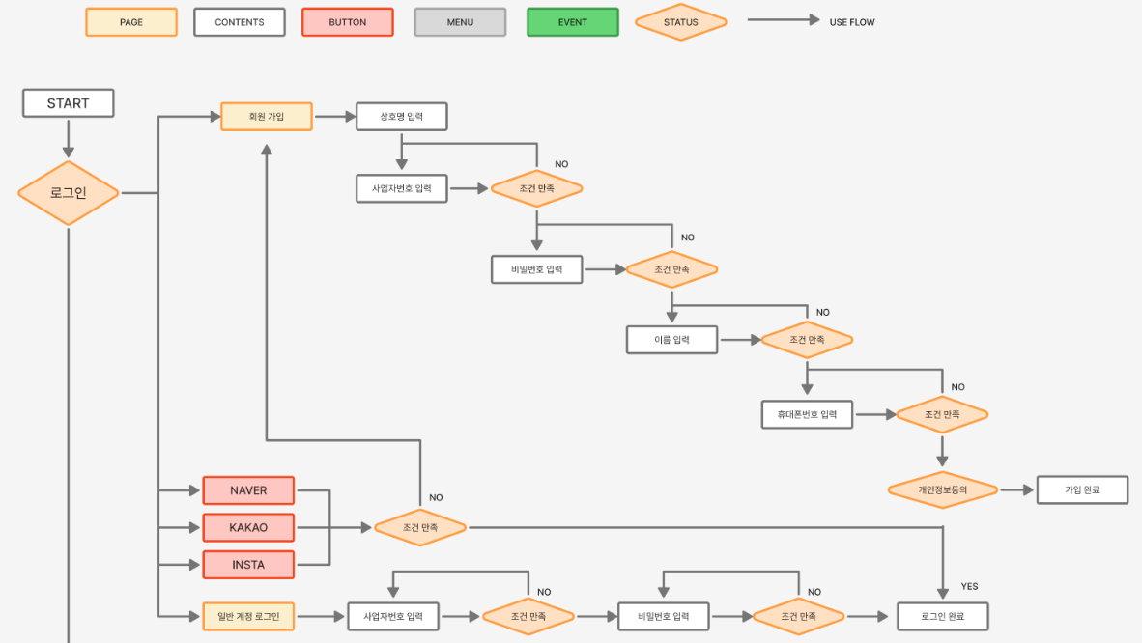
TEAM _ 다다익선
시스템 흐름도 - 로그인 화면

Slide 14
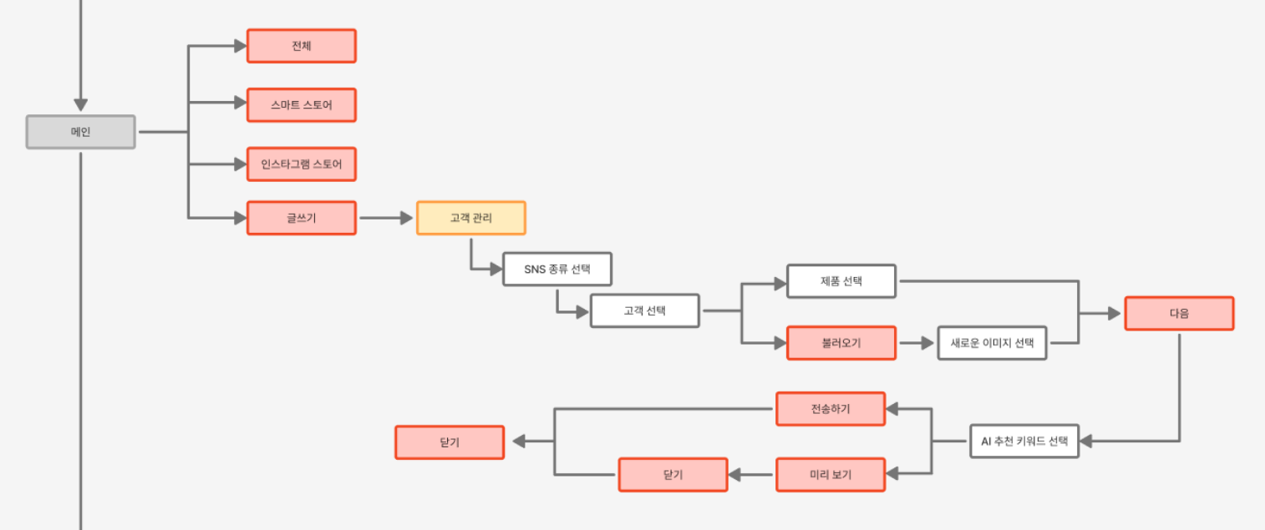
TEAM _ 다다익선
시스템 흐름도 - 메인화면

Slide 15
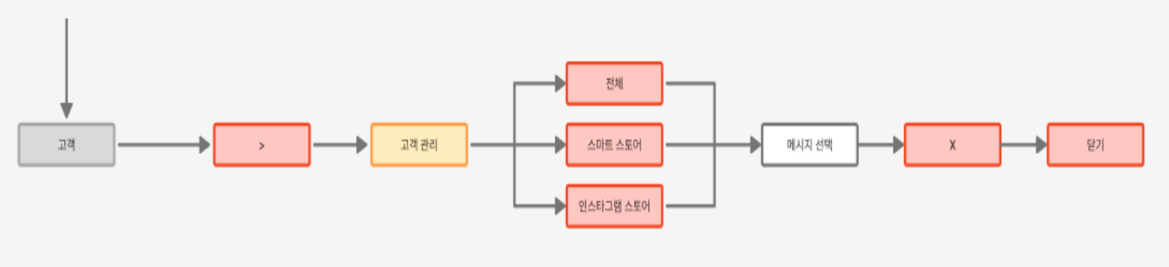
TEAM _ 다다익선
시스템 흐름도 - 고객관리

Slide 16
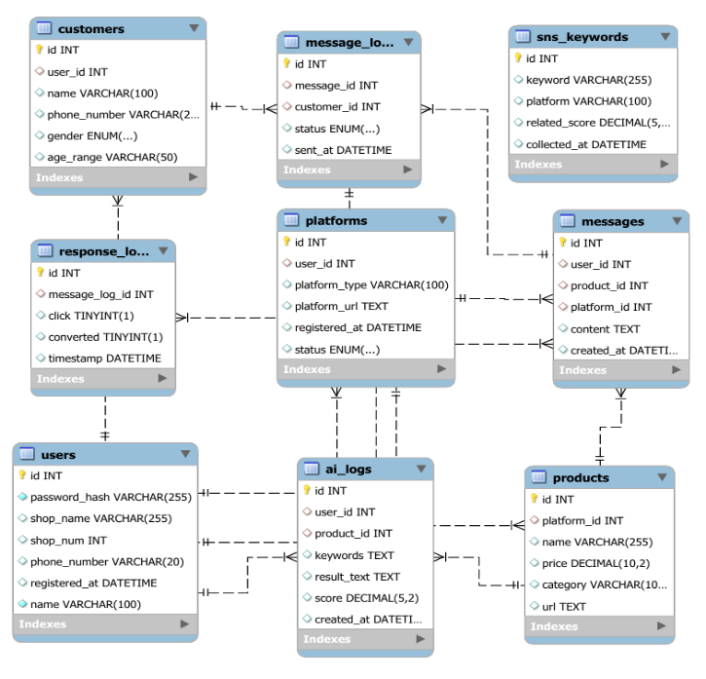
TEAM _ 다다익선
DB_ERD

Slide 17

TEAM _ 다다익선
프로젝트 기술

Slide 18












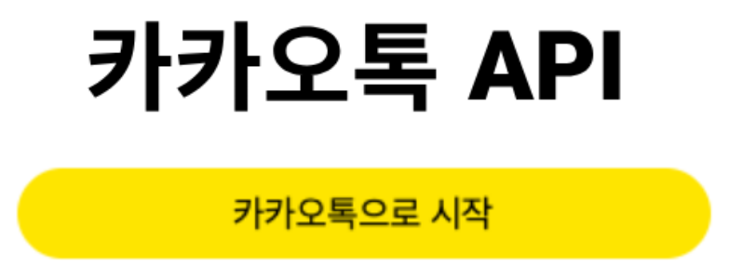
TEAM _ 다다익선
프로젝트 기술
1
2
3
4
5
Front
Back
API
DB
ETC

Slide 19

TEAM _ 다다익선
프로젝트 수행 방향

Slide 20





TEAM _ 다다익선
플랫폼 연동
플랫폼 연동
플랫폼 간 성과 비교 제공
카카오, 네이버, Meta API 및 Python을 활용한 데이터 분석
Word Cloud, Matplotlib, Seaborn 라이브러리를 활용한
시각화 자료 제공
API을 활용한 자영업자 플랫폼 연동
FINAL GOAL
Open AI 및 MySQL를 활용한 홍보용 메시지 제공
플랫폼 홍보용 메세지 제공

Slide 21

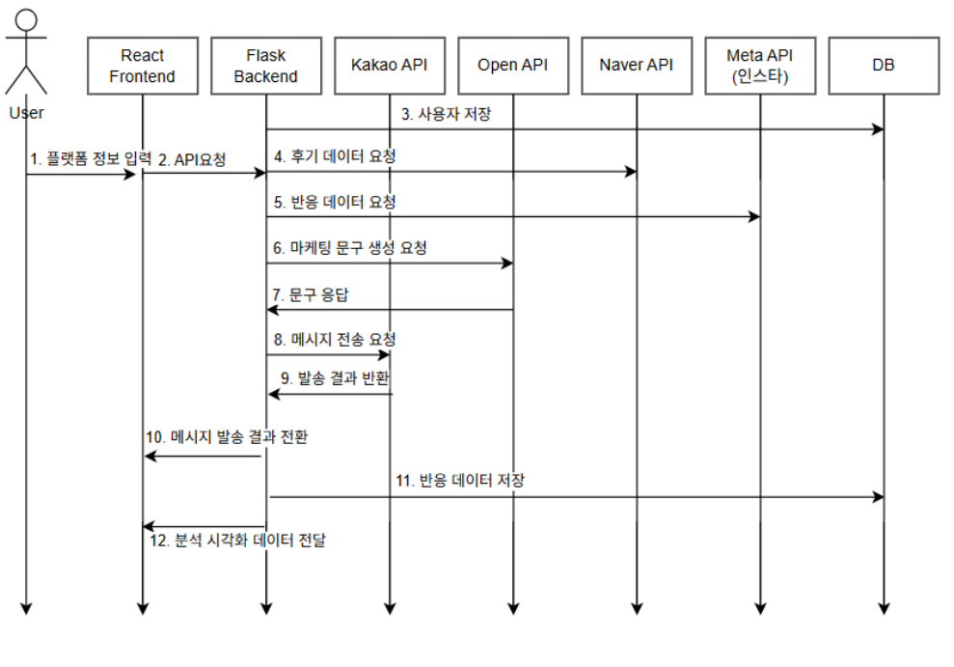
TEAM _ 다다익선
시퀀스 다이어그램

Slide 22
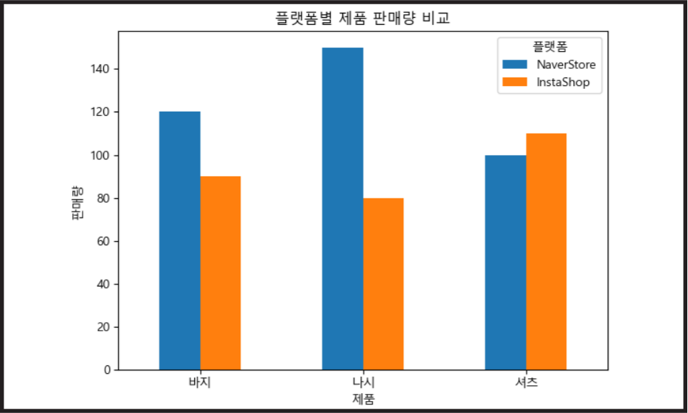
TEAM _ 다다익선
플랫폼별 제품판매량 분석
플랫폼별 제품판매량 matplotlib 분석 그래프
플랫폼 (인스타샵, 네이버스토어 )들의 API를 활용하여 가져온 플랫폼당 제품 판매량을 python pandas를 이용해 분석한 matplotlib 데이터 분석 시각화 자료.

Slide 23
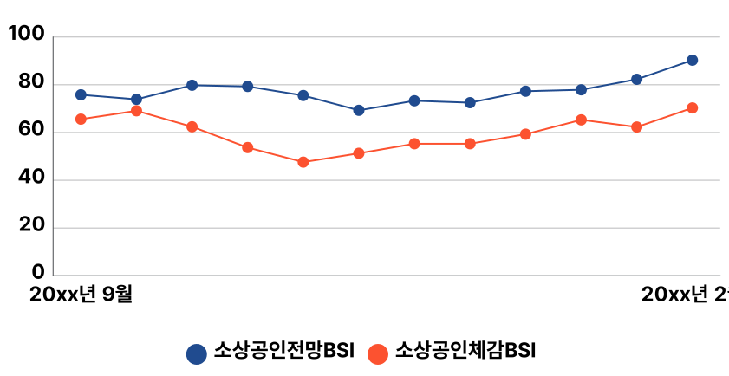
TEAM _ 다다익선
프로젝트 기대효과
[ 예상 소상공인시장 경기동향 ]
플랫폼 맞춤형 마케팅으로
플랫폼 시장 활성화
각 플랫폼별 취약점 완화

Slide 24



TEAM _ 다다익선
추후 진행 방향
- AI 추천의 마케팅 문구를 바탕으로 인스타그램, 네이버 등의 다양한 플랫폼에도 대응할 수 있는 기능 구현 예정
- AI 기반 추천 키워드 or 사용자가 키워드를 바탕으로 15초 내외의 짧은 영상 광고를 자동으로 제작하여
인스타그램 스토리와 네이버 광고, 유튜브 등의 여러 플랫폼 광고로 업로드 할 수 있는 기능 구현 예정
- 기존 카카오, 네이버 ,인스타 API에 국한되지않고 더 다양한 플랫폼들이 연동 될 예정

Slide 25

TEAM _ 다다익선
질의응답

Slide 26

TEAM _ 다다익선

